Slide 1
Отчёт о выполнении лабораторной работы №12
Российский Университет Дружбы Народов
Факультет Физико-Математических и Естественных Наук
Дисциплина: Операционные системы
Студент: Акуленко Максим Андреевич
Группа: нкн-01-20
Москва, 2021г.

Slide 2
Цель Работы
Изучить основы программирования в оболочке ОС UNIX. Научится писать более сложные командные файлы с использованием логических управляющих конструкций и циклов.

Slide 3
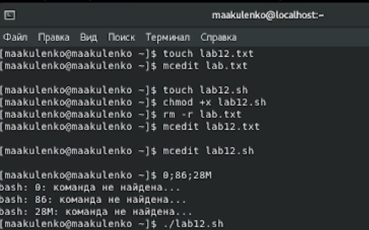

Slide 4
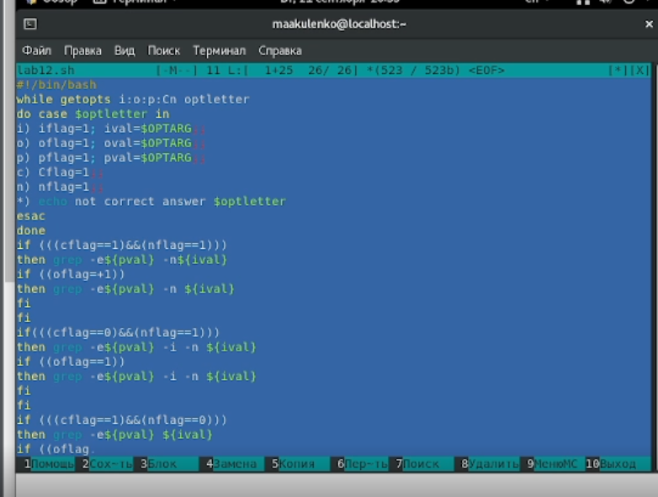

Slide 5
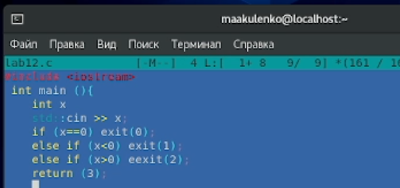

Slide 6
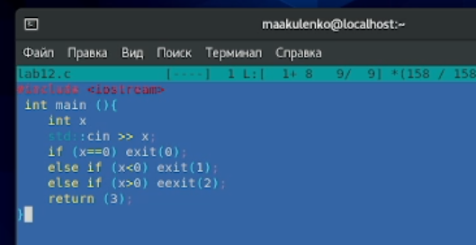

Slide 7
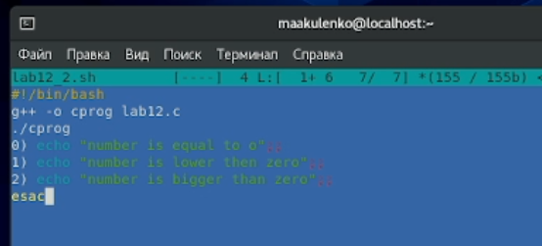

Slide 8
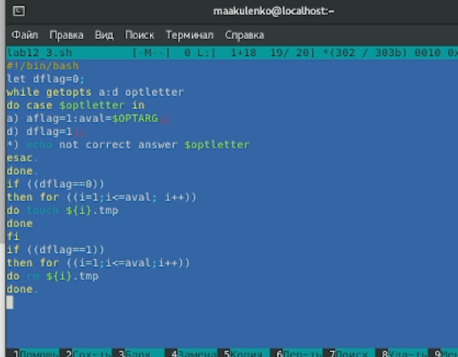

Slide 9
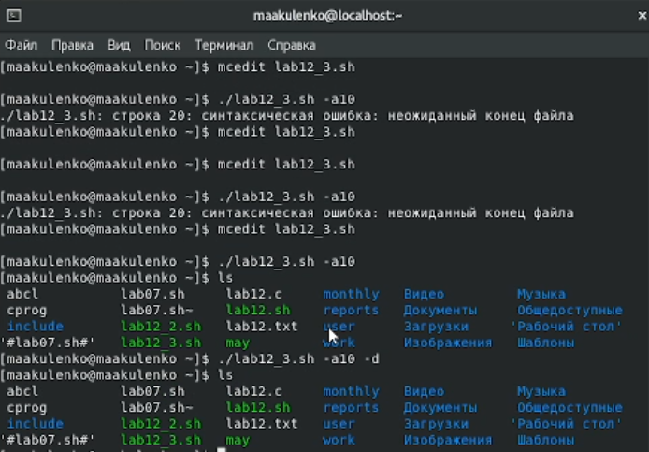

Slide 10
Вывод
В ходе выполнения этой лабораторной работы. Я узнал больше об использовании редакторов. И почти без труда я успешно выполнил все упражнения

